Slide 1
РОСПРИРОДНАДЗОР
Федеральная служба по надзору
в сфере природопользования
    О результатах приема отчетности и предоставления государственных услуг Волжско-Камского межрегионального управления Росприроднадзора
    за первое полугодие 2020 года
    Начальник межрегионального отдела ГЭЭ и РД
    Е.Е. Попова

Slide 2
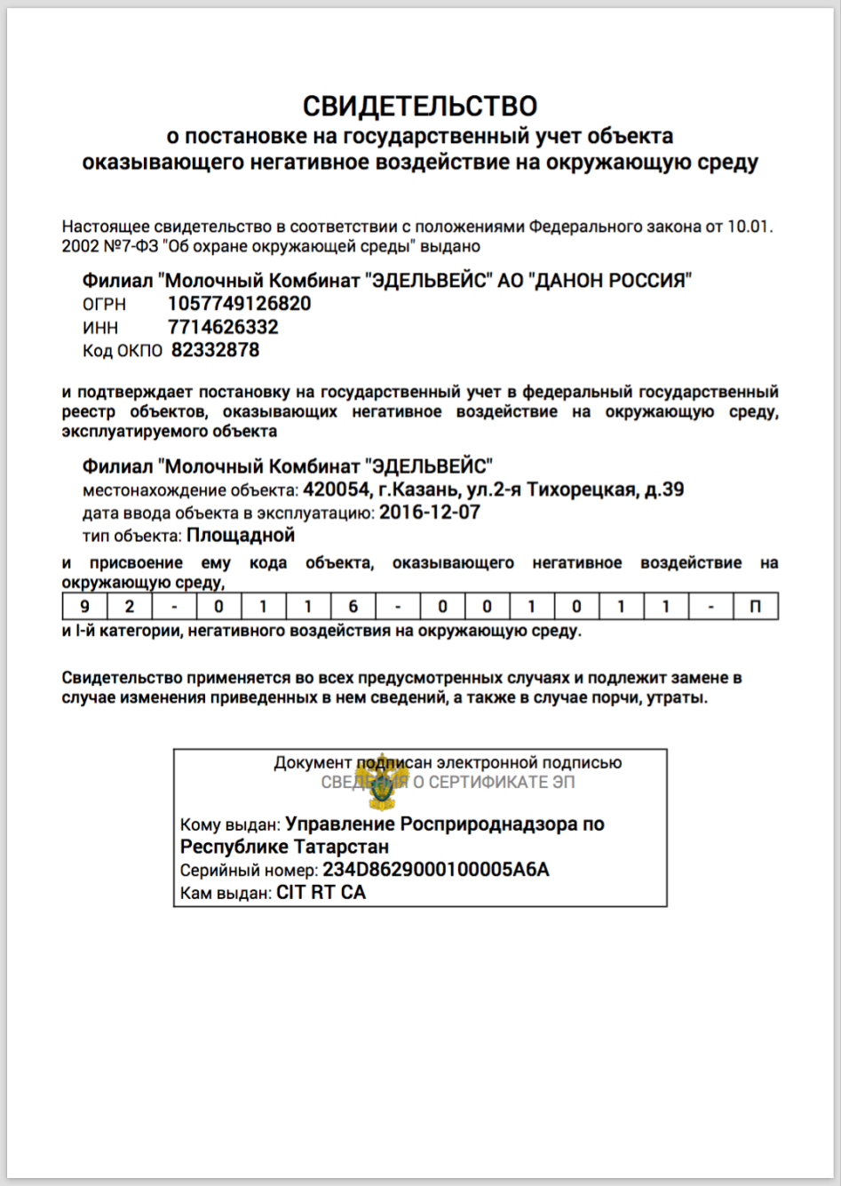
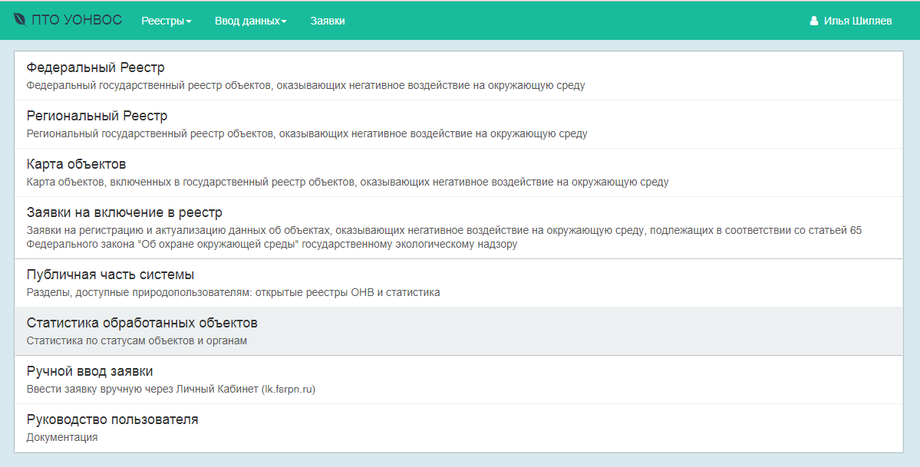
Постановка на государственный учет объектов, оказывающих негативное воздействие на окружающую среду
Категории негативного
воздействия
ПП РФ № 1029 от 28.09.15
ПП РФ № 1029 от 28.09.15
I
I
281
294
объектов
объектов
II
II
631
598
объектов
объектов
III
III
2237
2695
объектов
объектов
IV
IV
668
597
объектов
объектов
II
II

Slide 3
Риск-ориентированный подход
Основания понижения категории риска
Основания повышения категории риска
Категория
негативного
Воздействия
Категория
риска
На объекте
выявлены нарушения
Объект находится
на ООПТ, в водоохранных зонах
Объект находится на ООПТ, выявлены нарушения
Нарушения отсутствуют
Чрезвычайно
высокий
Высокий
I
Значительный
II
Средний
III
Умеренный
IV
Низкий

Slide 4

Риск-ориентированный подход
Категория риска | Периодичность проведения плановых проверок
Чрезвычайно высокий | 1 раз в год
Высокий | 1 раз в 2 года
Значительный | 1 раз в 3 года
Средний | Не чаще чем 1 раз в 3 года
Умеренный | Не чаще чем 1 раз в 4 года
Низкий | Проверки не проводятся

Slide 5

НВОС
ОНВОС
УЧЕТНАЯ РАБОТА, ВЕДЕНИЕ РЕЕСТРОВ
Количество объектов НВОС
Категории риска
 | Республика Татарстан |  | Чувашская Республика |  | Республика Марий Эл |  | Всего по управлению
Категория Риска | 2020 | 2019 | 2020 | 2019 | 2020 | 2019 | 2019 | 2020
Чрезвычайно высокая | 11 | 2 | 1 | 1 | 2 | 2 | 5 | 14
Высокая | 67 | 43 | 27 | 28 | 29 | 27 | 98 | 123
Значительная | 287 | 291 | 50 | 55 | 18 | 17 | 363 | 355
Средняя | 676 | 647 | 141 | 139 | 48 | 69 | 855 | 865
Умеренная | 2589 | 2331 | 188 | 243 | 841 | 885 | 3459 | 3618
Низкая | 658 | 604 | 87 | 27 | 34 | 24 | 655 | 779
Всего | 4288 | 3918 | 494 | 493 | 972 | 1024 | 5435 | 5754
Повышение категории
57
20
24
Республика Татарстан
Чувашская Республика
Республика Марий Эл

Slide 6


Анализ количества объектов, которые должны представить отчет. ПТО УНВОС - количество объектов, у которых выбросы загрязняющих веществ по ОНВ превышают 5 тонн в год
Всего: 2081
Республика Марий Эл (302)
Федеральные - 225 Региональные - 78
Республика Татарстан (1570)
Федеральные - 1076; Региональные - 495
Чувашская Республика (207)
Федеральные - 117 Региональные - 90
ОСНОВНЫЕ РЕЗУЛЬТАТЫ РАБОТЫ ПРОВЕДЕННОЙ В РАМКАХ ОТЧЕТНОЙ КОМПАНИИ
Поступление 2-ТП (ВОЗДУХ)
Принято отчетов ВК МРУ 2019 г. – 2231, 2020 г. - 5023
Выявлено 80 предприятий, не представивших отчетность
Направлен в Росстат и Прокуратуру
Выявлено 50 предприятий, у которых значительные расхождения сведений о фактическом выбросе ЗВ по данным 2ТП (воздух) и Реестра объектов НВОС
Привлечение к административной ответственности, за не представление сведений для актуализации объекта НВОС
Валовый выброс т/год
По Волжско-камскому межрегиональному управлению
Увеличение числа представленных отчетов в 2 раза
Информирование широкого круга респондентов о необходимости представления отчетности в ходе проведения семинаров, круглых столов, публичных мероприятий
Сокращение валового выброса загрязняющих веществ на 23%
Приём актуальных отчетов с учетом имеющейся в управлении информации об источниках и количестве выбросов в атмосферу
 | 2020 | 2019
Республика Татарстан | 292 024 | 393 913
Чувашская Республика | 36 654 | 41 805
Республика Марий Эл | 37402 | 37 852

Slide 7
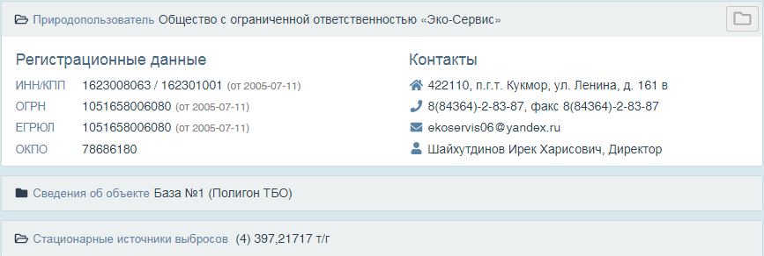
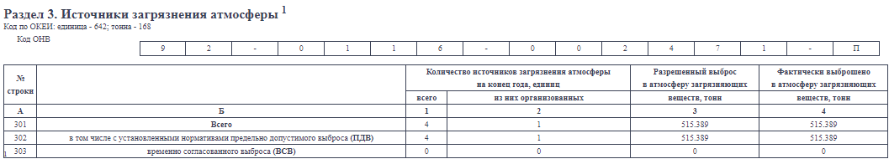
Анализ сведений о фактическом выбросе в атмосферу по данным 2 ТП (воздух) и Сведений в Реестре объектов НВОС
По данным ПТО УОНВОС: 397,2 т/год
отчете 2-ТП (воздух) за 2019 год: т/год

Slide 8
Актуализация Сведений об объектах НВОС
Согласно ст. 69 Федерального закона «Об охране окружающей среды», государственный учет объектов, оказывающих негативное воздействие на окружающую среду, осуществляется в целях получения достоверной информации об объектах, оказывающих негативное воздействие на окружающую среду
В Государственный реестр объектов, оказывающих негативное воздействие на окружающую среду, в том числе включаются сведения о стационарных источниках, об уровне и (или) объеме или о массе выбросов, загрязняющих веществ (п. 4 ст. 69).
В соответствии с п. 6 ст. 69.2 Федерального закона «Об охране окружающей среды», сведения об объектах, оказывающих негативное воздействие на окружающую среду, подлежат актуализации в связи с представлением юридическими лицами и индивидуальными предпринимателями сведений:
о замене юридического лица или индивидуального предпринимателя, осуществляющих хозяйственную и (или) иную деятельность на объекте, оказывающем негативное воздействие на окружающую среду, реорганизации юридического лица в форме преобразования, об изменении его наименования, адреса (места нахождения)
об изменении места нахождения объекта, оказывающего негативное воздействие на окружающую среду;
об изменении характеристик технологических процессов основных производств, источников загрязнения окружающей среды;
об изменении характеристик технических средств по обезвреживанию выбросов, сбросов загрязняющих веществ, технологий использования, обезвреживания и размещения отходов производства и потребления.
Административная ответственность
КоАП РФ Статья 8.46. Невыполнение или несвоевременное выполнение обязанности по подаче заявки на постановку на государственный учет объектов, оказывающих негативное воздействие на окружающую среду, представлению сведений для актуализации учетных сведений
КоАП РФ Статья 8.5. Сокрытие или искажение экологической информации

Slide 9
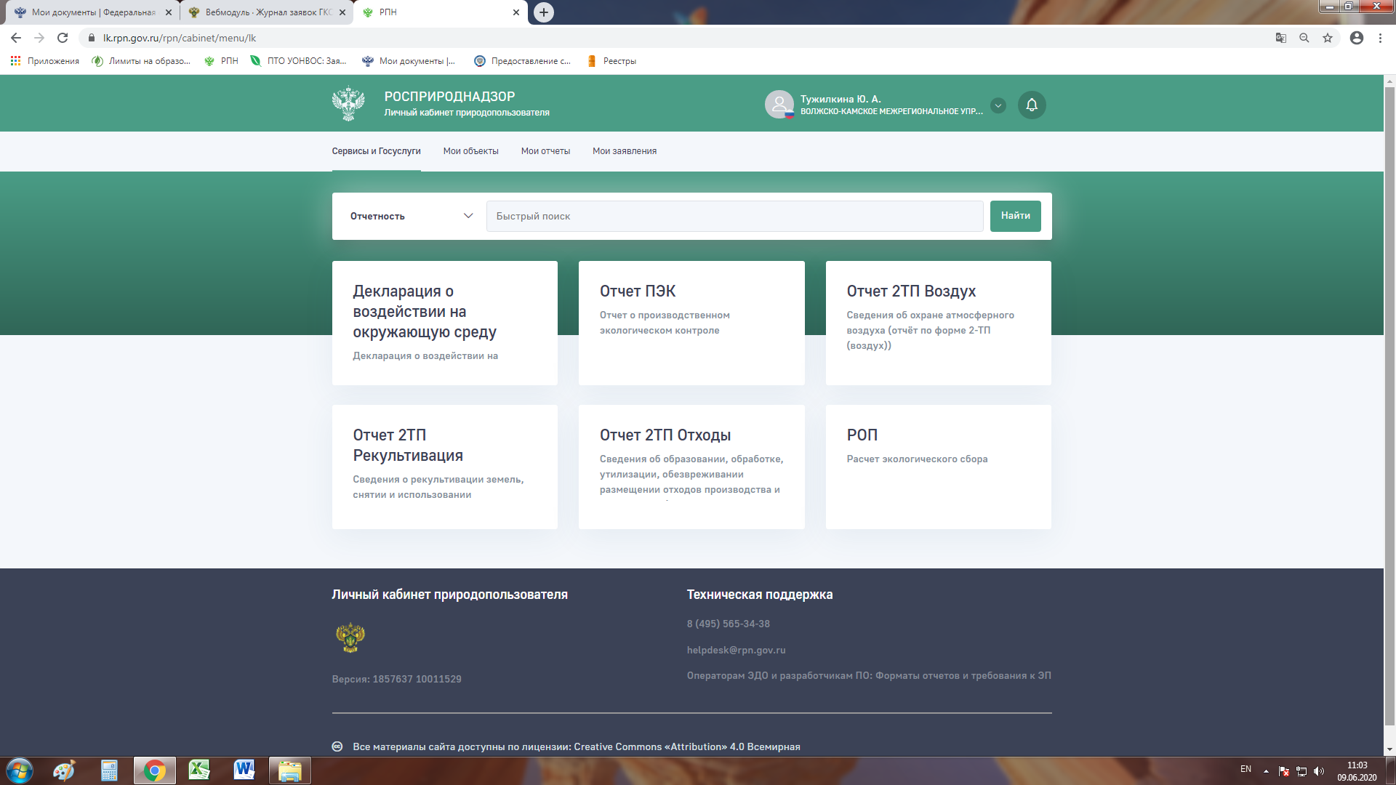
Замечания при приеме отчетности по форме 2ТП (воздух)
При приеме отчетности выявлялись следующие замечания:
Отчетность заполнена НЕ в электронном личном кабинете природопользователя (через платформу «Модуль природопользователя»)
Отсутствие в необходимых случаях усиленной квалифицированной подписи респондента, доверенности на право представления интересов юридического лица
Отсутствие на бумажных носителях подписи и печати природопользователя
Незаполненные или неверно заполненные сведений о заявителе, его реквизиты, данные об объекте НВОС (коды ОКТМО, ОКВЭД, фактические адреса, наименования объектов и их коды, категории и т.п)
В разделе 1данные по выбросам метана необходимо было включать в строку 107 «Углеводороды (без летучих соединений)»
Неверное заполнение раздела 2 «Выбросы в атмосферу специфических загрязняющих веществ»
В разделе 3 не указывалось /неверно указывалось количество источников загрязнения, не указывался разрешенный выброс ЗВ в атмосферу при наличии действующего разрешения на выбросы загрязняющих веществ
(П.9 приказа Росстата от 08.11.2018 N 661)
Форма предоставляется респондентами посредством информационно-телекоммуникационных сетей, в том числе сети "Интернет", в форме электронного документа, подписанного усиленной квалифицированной электронной подписью, сформированного путем использования электронных сервисов, через веб-портал приема отчетности Федеральной службы по надзору в сфере природопользования ("Личный кабинет")
В случае если среднесписочная численность сотрудников респондента за предшествующий период составила от 25 до 99 человек, то при отсутствии у респондента электронной подписи, форма может быть предоставлена на бумажном носителе с обязательным предоставлением копии на электронном носителе, сформированной через веб-портал приема отчетности Федеральной службы по надзору в сфере природопользования ("Личный кабинет")

Slide 10
ОСНОВНЫЕ РЕЗУЛЬТАТЫ РАБОТЫ ПРОВЕДЕННОЙ В РАМКАХ ОТЧЕТНОЙ КОМПАНИИ
Поступление 2-ТП (Отходы)
63% организаций отправили отчеты
Региональными операторами по обращению с ТКО в Республике Татарстан заключено с ЮЛ и ИП
21 тыс. договоров
Для обеспечения полноты представления статистической информации об отходах и корректности ее заполнения, планируется:
Довести основные ошибки при заполнении отчетов для респондентов в ходе обсуждения правоприменительной практики 9,10 июня 2020 года,
Разместить информацию на сайте;
В декабре 2020 года через региональных операторов сделать рассылку Уведомлений о необходимости представления статистической отчетности.
Снизилось число поступивших отчетов, в связи с освобождением от представления отчетности ЮЛ и ИП, относящиеся к МСП, у которых образуются только ТКО общей массой менее 0,1 тонны и заключивших договор с региональным оператором
Анализ полноты представления отчетности по данным, имеющимся в управлении
Категории | Должны представить отчет / не представили
 | Татарстан | Чувашия | Марий Эл
Полигоны ТКО | 36 / 4 | 13 / 0 | 17 / 1
Лицензиаты | 546 / 170 | 139 / 4 | 81 / 1
Предприятия, эксплуатирующие объекты I и II категории | 925 / 60 | 198 / 23 | 185 / 7
Информация направлена в Росстат и Прокуратуру

Slide 11
Основные ошибки заполнения отчетности 2 ТП (отходы)
Замечания при приеме 2ТП (возду
Замечания при приеме отчетности по форме 2ТП (отходы)
Предоставление отчетности заполненной в программе «Модуль природопользователя», Sbis и т.д;
Некорректные данные при отображении обращения с ТКО (указывалась передачу на захоронение другим хозяйствующим субъектам, при этом ТКО обязаны передавать только региональному оператору по обращению с ТКО);
Принималась неверная единица измерения образования отходов (указывался в м3, в то время как отчетность должна представляться в тоннах);
Представление информации о передачи на размещение в отношении отходов, подлежащих утилизации;
Отражение количества ртутных ламп в шт, а не в тоннах;
Заполнение Раздел II. «Сведения об образовании, обработке, утилизации, обезвреживании, размещении отходов производства и потребления, представляемые региональными операторами, осуществляющими деятельность с твердыми коммунальными отходами», юридическими лицами и индивидуальными предпринимателями, не являющимися региональными операторами по обращению с ТКО;
Заполнение Раздела III. «Сведения об эксплуатируемых объектах захоронения отходов», юридическими лицами и индивидуальными предпринимателями, не эксплуатирующими объекты размещения отходов.
Указание сведений об утилизации, обезвреживания, размещения отходов в отсутствие соответствующей лицензии;
Отражение наличия ТКО на конец года у образователя отходов.

Slide 12
Раздел III. «Сведения об эксплуатируемых объектах захоронения отходов»
Раздел III. Сведения об эксплуатируемых объектах захоронения отходов
Коды ОКЕИ: гектар – 059, единица – 642
Некорректное заполнение отчетности органами местного самоуправления
П. 7. ст. 12 89-ФЗ
Запрещается размещение отходов на объектах, не внесенных в государственный реестр объектов размещения отходов.
П. 30 ст. 12 99-ФЗ
Подлежит лицензированию деятельность по сбору, транспортированию, обработке, утилизации, обезвреживанию, размещению отходов I - IV классов опасности
№ строки | Наименование показателя | Фактически за год
11 | Количество эксплуатируемых респондентом объектов захоронения отходов, ед | 134
12 | из них твердых коммунальных отходов | 134
13 | Количество эксплуатируемых респондентом объектов хранения отходов, ед | 1
14 | Количество эксплуатируемых респондентом объектов захоронения отходов, не отвечающих установленным требованиям | 0
15 | из них твердых коммунальных отходов | 0
16 | Количество эксплуатируемых респондентом объектов хранения отходов, не отвечающих установленным требованиям | 0
17 | Площадь, занимаемая всеми эксплуатируемыми респондентом объектами захоронения отходов, га | 13,8
18 | из них твердых коммунальных отходов | 9,0
19 | Площадь занимаемая всеми эксплуатируемыми респондентом объектами хранения отходов, га | 0,035
Административная ответственность за искажение экологической информации предусмотрена ст. 8.5 КоАП РФ

Slide 13
ОСНОВНЫЕ РЕЗУЛЬТАТЫ РАБОТЫ ПРОВЕДЕННОЙ В РАМКАХ ОТЧЕТНОЙ КОМПАНИИ
Отчеты ПЭК
Анализ отчетов по Программе производственного экологического контроля
Республика Татарстан
Не представлены отчеты по 322 объектам - Готовятся материалы для привлечения к Административной ответственности
Республика Марий Эл
1 отчет перенаправлен в МПР РМЭ
Чувашская Республика
Не представлены отчеты по 102 объектам - Готовятся материалы для привлечения к Административной ответственности
208 отчетов представлено по региональным объектам - отчеты отклонены, перенаправлены в МЭПР РТ
13 отчетов представлено объектами IV категории
15 отчетов представлено по региональным объектам - отчеты отклонены, перенаправлены в МЭПР РТ
Отчеты по объектами IV категории не предоставлялись
5 отчетов представлено объеками IV категории , 1 отчет - без категории
За не представление отчетности – административная ответственности по ст. 8.5 КоАП РФ

Slide 14
Разрешительная деятельность
Поручение Заместителя Председателя Правительства Российской Федерации – Руководителя Аппарата Правительства Российской Федерации Д.Ю. Григоренко от 25.03.2020 № ДГ-П17-2301кв об ограничении допуска посетителей в расположение федеральных органов исполнительной власти на период проведения ограничительных мероприятий по нераспространению новой коронавирусной инфекции COVID-19
С целью обеспечения бесперебойной работы Волжско-Камского межрегионального управления Росприроднадзора был установлен следующий порядок работы с документами:
- был прекращен прием корреспонденции на бумажных носителях, в том числе документов, принимаемых от заявителей в рамках предоставления государственных услуг;
- вся переписка осуществлялась только в электронном виде в СЭД «Практика» с использованием ЭЦП;
- c государственными органами и органами местного самоуправления – по системе межведомственного электронного документооборота.
- обращения граждан и заявителей принимались на электронную почту E-mail: rpn16@rpn.gov.ru.
Заявления о предоставлении государственных услуг направлялись на электронную почту E-mail: rpn16@rpn.gov.ru с приложением всех документов по описи в формате PDF с подписями заявителя оформленные в установленном порядке, а так же с приложением электронной формы документов в формате разработки. В заявлении указывались адреса электронной почты для направления результатов оказания государственных услуг.
НЕ допускались отказы в приеме заявлений о предоставлении государственных услуг

Slide 15
Поступление документов и экспертиза
9 объектов I категории, включены в приказ Минприроды России от 18.04.2018 N 154
В 2020 году планируют направить заявки на получение КЭР 4 объекта
В 2020 году проведено 25 государственных экологических экспертиз. Утверждено 20 положительных заключений
За первые 5 месяцев 2019 года проведено 5 государственных экологических экспертиз
Увеличение
Объектов
ГЭЭ в 5 раз

Slide 16
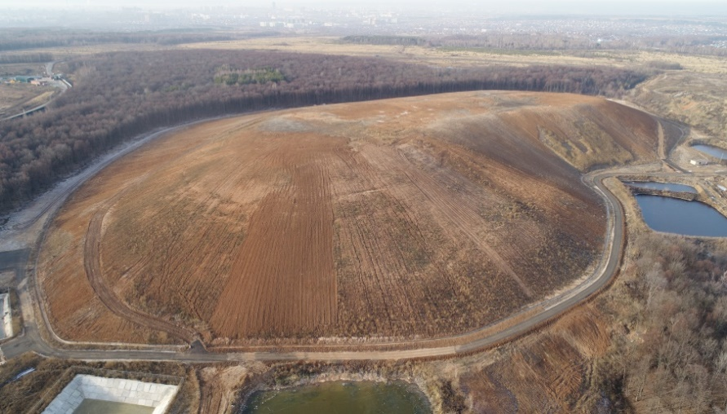
Объекты Размещения отходов
Учет объектов размещения отходов, представление отчетов по программе мониторинга
Привлечено к административной ответственности за несвоевременное проведение инвентаризации
В 2020 году составлено 4 протокола
Управлением направлены предостережения о недопустимости правонарушения
В 2020 году направлено 11 предостережений
В 2019 году составлено 4 протокола
В 2019 году направлено 15 предостережений
Инвентаризация ОРО
Приказ Минприроды России от 25 февраля 2010 г. N 49
"Об утверждении Правил инвентаризации объектов размещения отходов»
п. 4. Инвентаризация объектов размещения отходов проводится юридическими лицами и индивидуальными предпринимателями, эксплуатирующими эти объекты, не реже одного раза в пять лет.

